Slide 1

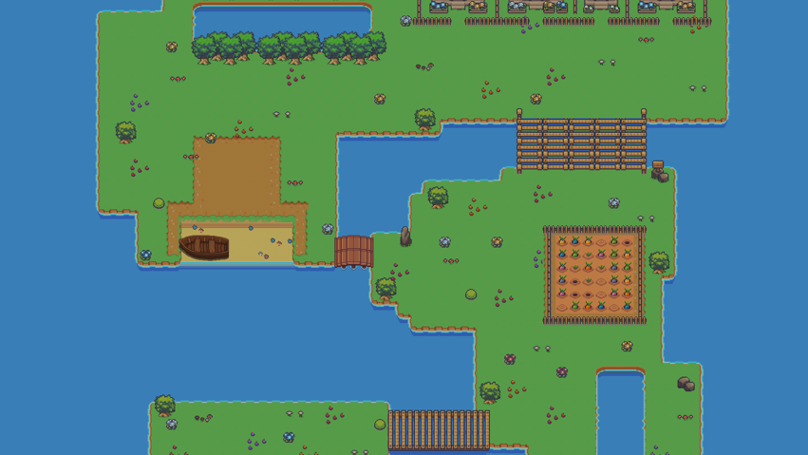







第三組
Chicken Live
即時通訊交友 新型態互動
高雄全端班 132期
組員: 04 王柏翔
組長: 04 高毓均
組員: 04 陳以宣
組員: 04 張秉中
組員: 04 王宇婕

Slide 2
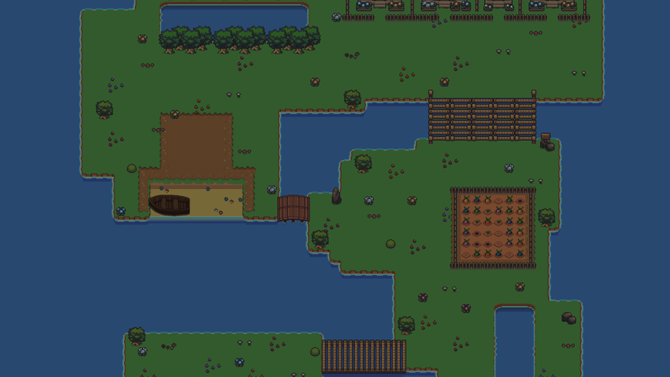



目錄 CONTENT
組員列表
資料庫設計
主題與動機
組員介紹
使用技術
專案DEMO
系統架構
未來展望

Slide 3
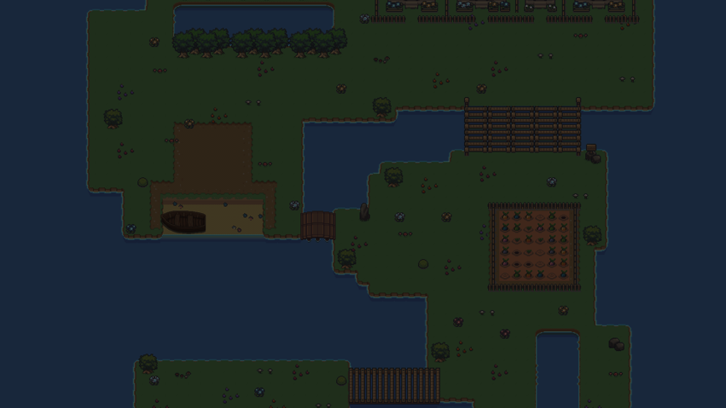
組員列表

Slide 4
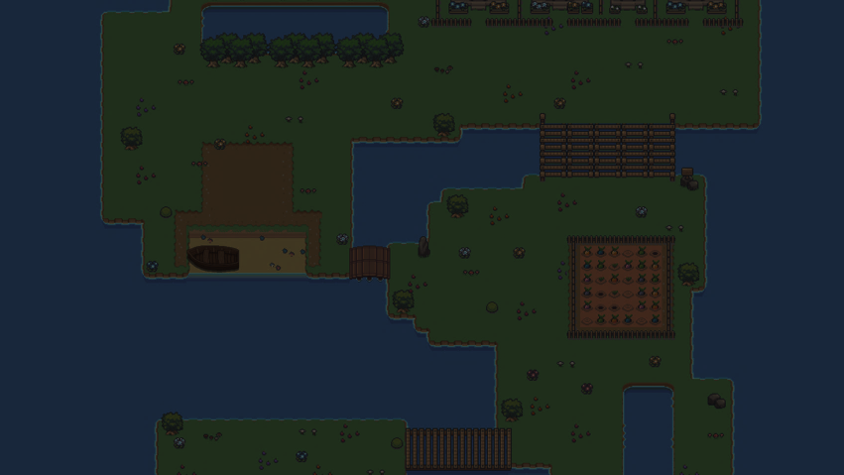
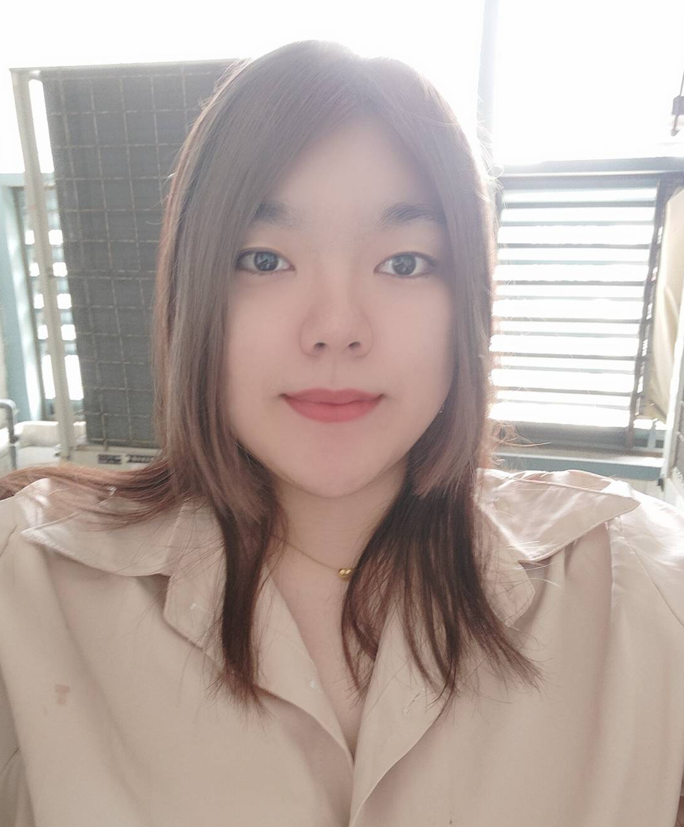
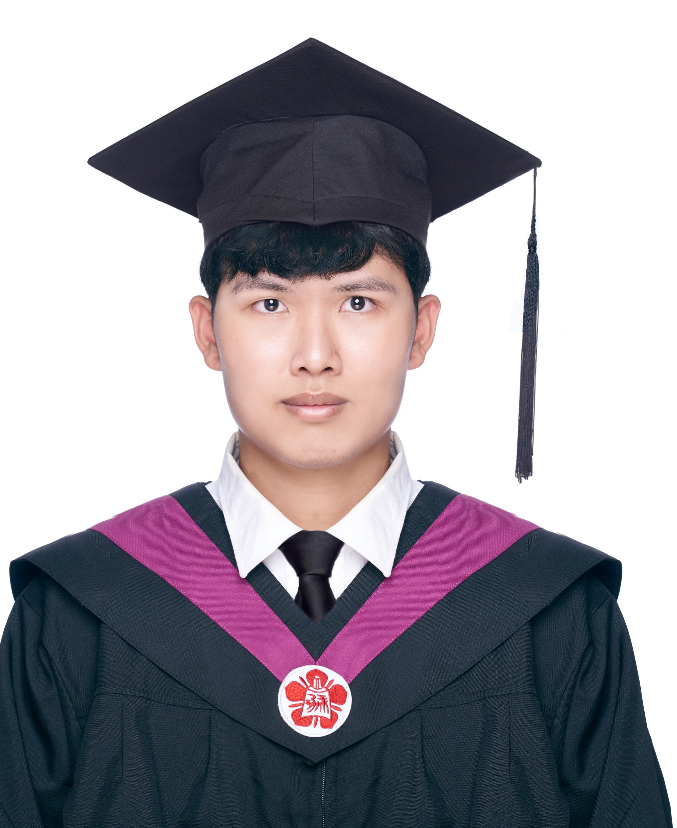


組長
技術長
高 毓 均
張 秉 中
專案整合
遊戲地圖繪製
Git版本控管
專案整合
除錯管理
團隊進度控管
主視覺與前端切版
簡報製作與提報
Websocket WebRTC
Entity Framework Core
Phaser3 遊戲架構
廣告與廠商管理
資料庫設計
網站數據分析（Chart.JS）
遊戲換裝系統
資料庫設計
Git版本控管

Slide 5
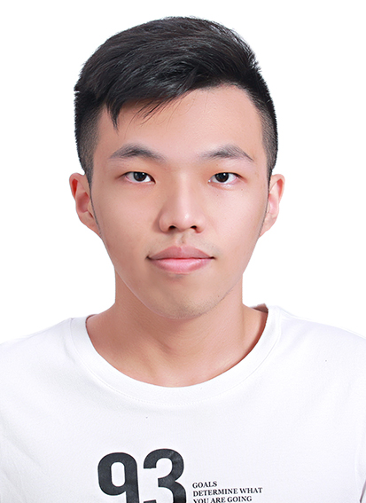
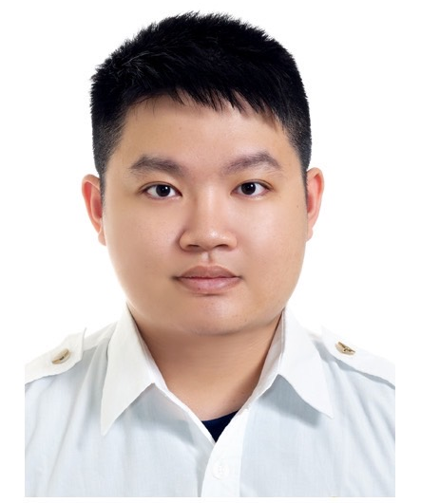
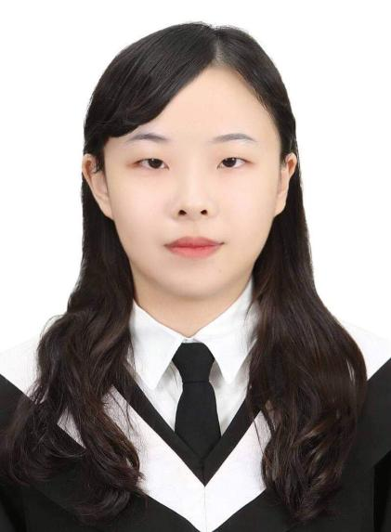
王 柏 翔
陳 以 宣
王 宇 婕
Git主要版控
資料庫設計
前後端API串接
商城系統
後臺員工CRUD管理
地圖編輯
資 料庫設計
廣告量儀表板(ECharts.js)
登入與註冊
Azure雲端發佈
商品管理
Git版本控管
表單驗證功能
衣櫥webAPI
會員相關功能
訂單管理
Git版本控管
藍新金流

Slide 6
主題與動機

Slide 7

主題與動機
2020年 疫情爆發
戶外
室內
實體
虛擬

Slide 8
平台特色
虛擬社交平台
使用虛擬形象
公共聊天室即時交流
四個不同的主題板塊(地圖)
1對1配對
語音交流
視訊交友

Slide 9
專案架構
前台
Vue.js
ASP.NET Web API
後台
ASP.NET CORE MVC

Slide 10
使用技術

Slide 11
使用技術
前 端
後 端
A P I
版 本 控 管
HTML
C#
Phaser 3
Git
CSS
ASP.NET Web API
Chart.js
GitHub
JavaScript
ASP.NET Core MVC
WebSocket
資 料 庫
Vue.js
LINQ
WebRTC
Bootstrap 5
Entity Framework
AXIOS
SQL Server
ADO.NET
jQuery
網 站 發 佈
Microsoft Azure

Slide 12
系統架構
首頁
登入註冊
廣告
商城
遊戲畫面
衣櫃
個人檔案
訂單查詢
點數購買
商品購買
多人即時互動
廣告
帳號設定
地圖傳送
移動
聊天訊息
登出
配對
視訊通話

Slide 13
資料庫設計

Slide 14
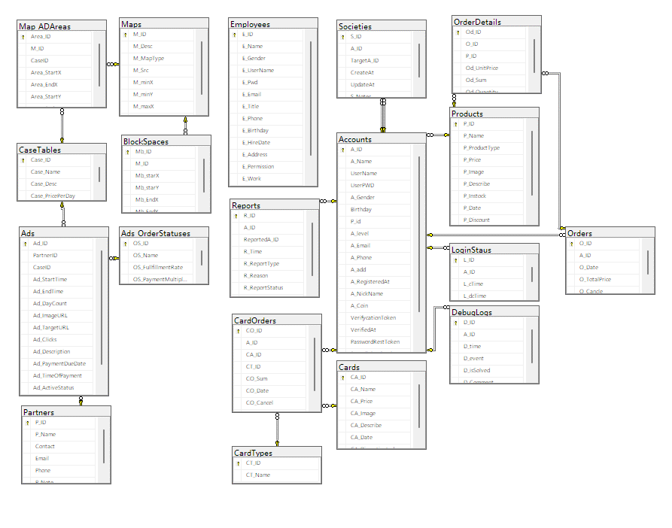
資料庫設計

Slide 15
組員介紹

Slide 16
Git主要版控
Azure雲端發佈
登入與註冊
資料庫設計
會員相關功能
前後端API串接
王 柏 翔
我是第三組的王柏翔，我擁有機械設計工程系所的學士學位，畢業於國立虎尾科技大學。在大學期間修過很多有趣的課程，有程式也有與3D列印等等，對新興科技都頗有興趣。
比起繪製3D圖檔，寫寫程式還比較有趣一點，邊學邊做大概也是這行業的常態了吧，雖然經歷了一些波折，但中間學習到業界會用的技能，令我受益良多，就算後來沒有走這行業，我相信這段經歷還是會使我有或多或少的成長，不管是對人或是學習，我都對自己更了解，也了解自己最需要的是什麼。
虎尾科技大學
機械設計工程系

Slide 17
後臺員工CRUD管理
Git版本控管
廣告量儀表板(ECharts.js)
衣櫥webAPI
表單驗證功能
藍新金流
王 宇 婕
自我介紹：
就讀於國立中正大學資管系醫療資訊所，前公司於資拓宏宇擔任醫療副規劃師，主要使用sql查詢語法產出所需報表，因本身對sql語法和資料庫的熟練，培養良好撰寫程式習慣和追求系統執行效能。
困難與挑戰：
因過去經歷所以在執行此專案時會因技術或程式撰寫不同而與組員意見不合，但都會不斷以真實例子說服組員，也學習以客觀角度聆聽不同意見，遇到技術瓶頸時也會藉由與組員討論共同解決問題。
國立中正大學
資訊管理學系醫療資訊管理所

Slide 18
前後端API串接
商城系統
地圖編輯
資料庫設計
商品管理
Git版本控管
陳 以 宣
訂單管理
困難與挑戰：
因前後台不同架構，在有限的時間內如何完成所需的功能，並需要如何與團隊溝通須做串聯。
中國文化大學
化學工程與材料工程學系奈米材料研究所
景碩科技公司
製程設計工程師

Slide 19
技術長
專案整合
除錯管理
Websocket WebRTC
Entity Framework Core
資料庫設計
網站數據分析（Chart.JS）
張 秉 中
困難與挑戰
Firebase : 多資料庫造成專案整合的困難
即時數據的除錯 : 許多動作都被相互關連，要釐清錯誤發生的時機
Queue or List? : 開發配對功能時，資料結構的選擇難處
Git版本控管
成功大學政治系

Slide 20
第三組組長
專案整合
主視覺與前端切版
簡報製作與提報
團隊進度控管
遊戲地圖繪製
Git版本控管
Phaser3 遊戲架構
廣告與廠商管理
遊戲換裝系統
資料庫設計
高 毓 均
自我簡述:
我是第三組組長高毓均，多媒體設計系畢業的背景讓我在設計前端界面和切板時能夠得心應手，並且經過培訓後在後端方面的技術也非常上手。
困難與挑戰:
Phaser3:是一個完全陌生的框架，並且網路上的資訊大部分都已過時或不完整，需要花時間去仔細鑽研，但也因此培養了良好的自學與錯誤排除能力。
MVC:初次面對MVC時有些不知所措，因為以往並沒有使用分割式架構的經驗，因此多花了一些時間學習使用，現在已經非常上手。
虎尾科技大學
數位多媒體設計系研究所肄業

Slide 21
專案DEMO

Slide 22
未來展望

